Slide 1
BinHero
(FoodHero for BinStore)

Slide 2
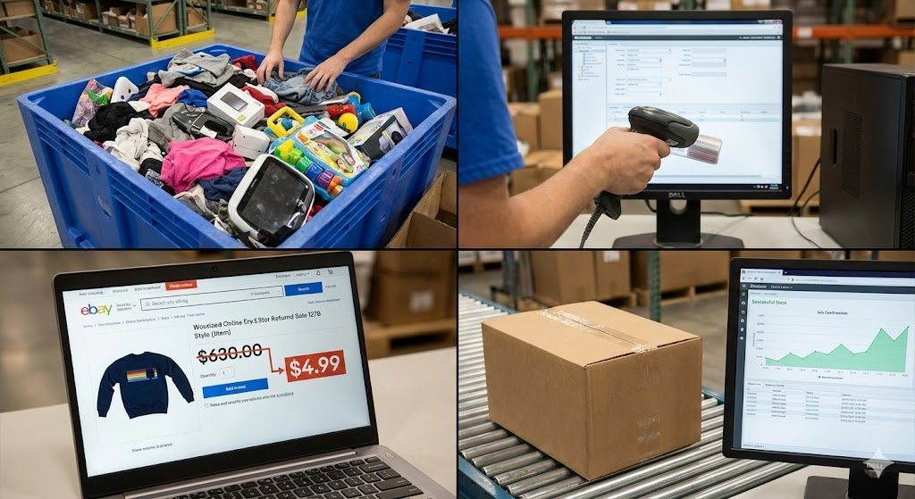
Logique Fournisseur
Scan de chaque item
Trouver valeur de l’item (n)
Ajouter l’item à la base de données
Container d’items retournées
Vendre l’item
Enregistrer la valeur de vente dans la base de données
Afficher l’item sur le site web

Slide 3
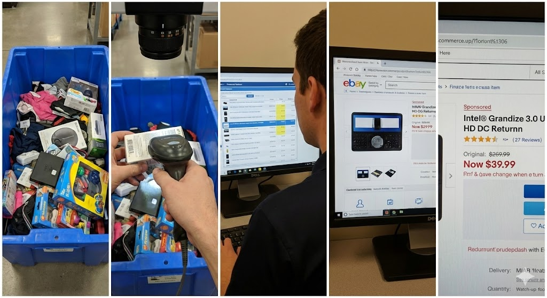
Logique Utilisateur
Container d’items retournées
Scan de chaque item avec caméra
Trouver valeur de l’item (n)
Afficher l’item sur le site web
Vendre l’item dynamiquement

Slide 4
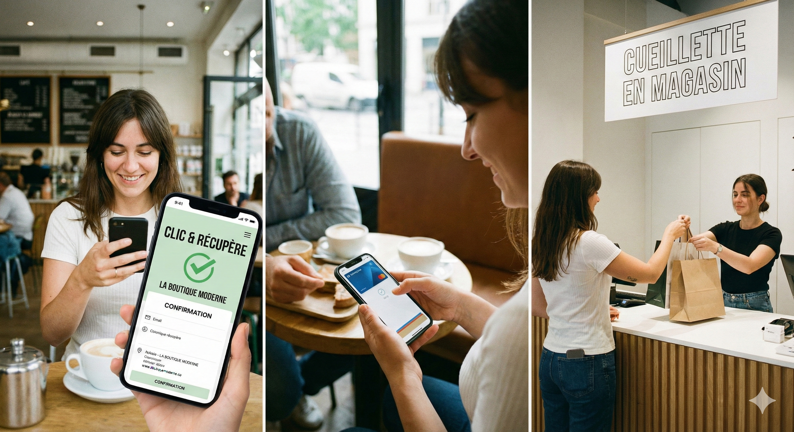
Logique Client
Télécharger app/
Aller sur site web
Magasiner articles en liquidation
Aller chercher la commande

Slide 5
Logique Fournisseur
Vendre l’item
Container d’items retournées
Scan de chaque item
Trouver valeur de l’item (n)
Afficher l’item sur le site web
Ajouter l’item à la base de données
Enregistrer la valeur de vente dans la base de données
Logique Utilisateur
Container d’items retournées
Scan de chaque item
Trouver valeur de l’item (n)
Afficher l’item sur le site web
Vendre l’item dynamiquement
Logique Client
Magasiner articles en liquidation
Aller chercher la commande
Télécharger app/
Aller sur site web

Slide 6
Site web

